Slide 1
Vyššie rastliny

Slide 2
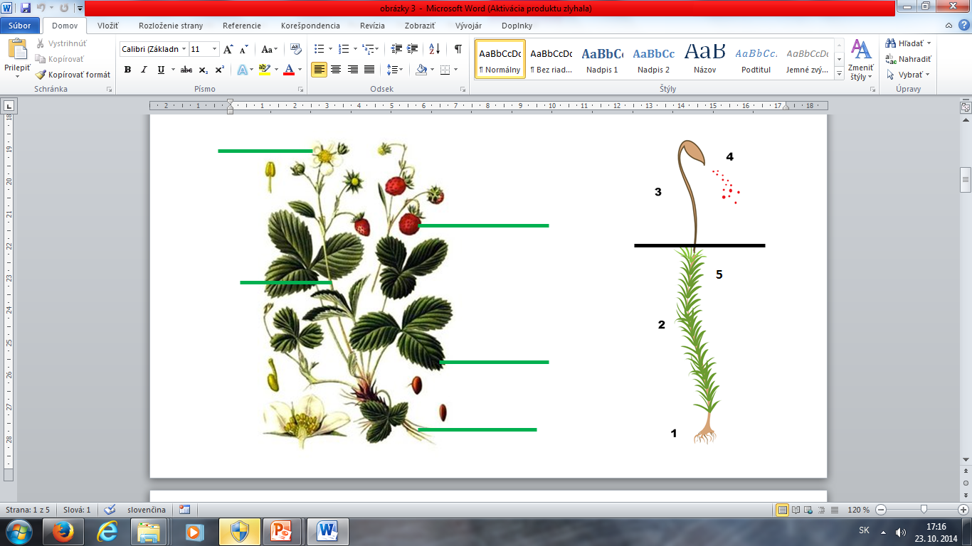
Ako sa nazýva telo týchto rastlín? Popíšte jednotlivé časti odborne.
5

Slide 3
Ktoré taxonomické kategórie členíme u rastín?
?

Slide 4
Ríša: Rastliny ( )
podríša: Nižšie rastliny (Thallobionta)
podríša: Vyššie rastliny (Cormobionta)
Výtrusné rastliny:
oddelenie: ✝ Ryniorasty (Rhyniophyta)
oddelenie: Machorasty (Bryophyta)
oddelenie: Plavúňorasty (Lycopodiophyta)
oddelenie: Prasličkorasty (Equisetophyta)
oddelenie: Sladičorasty (Polypodiophyta)
Semenné rastliny:
oddelenie: Borovicorasty (Pinophyta)
oddelenie: Magnóliorasty (Magnoliophyta_

Slide 5
Aké morfologické a anatomické zmeny sprevádzali prechod rastlín na súš?
?

Slide 6
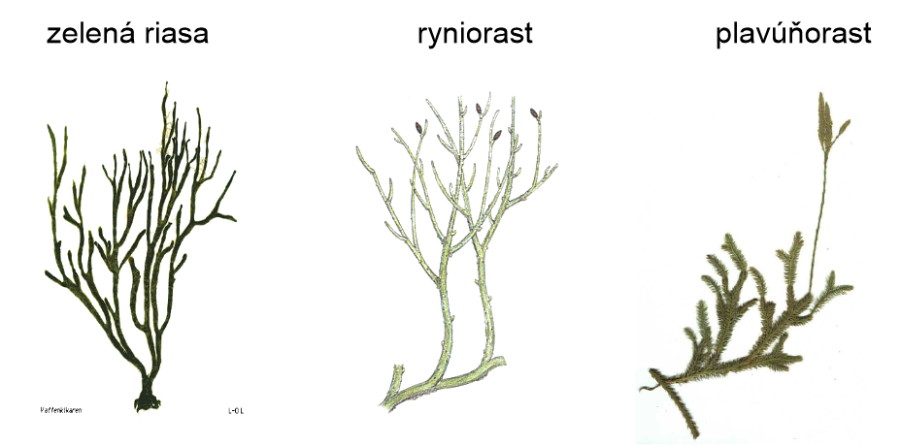

Slide 7
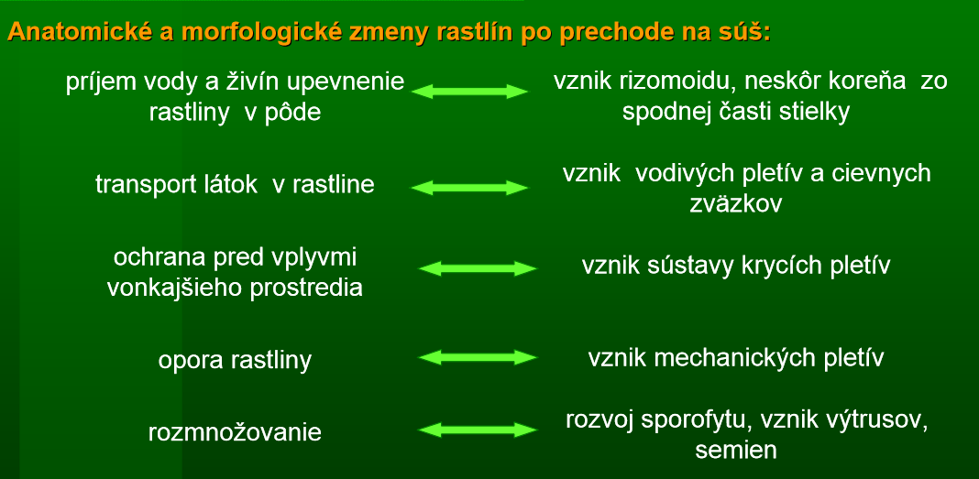

Slide 8
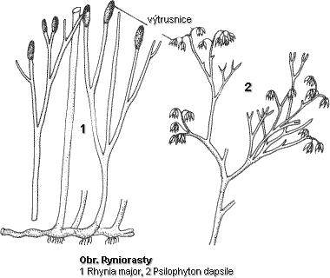
Ryniorasty
prvohory, 3m,
mezómy
asimilačná funkcia - sterilné telómy
fertilné telómy – s výtrusnicami

Slide 9
Machorasty
Najstaršie druhy lupeňovitá stielka !!!!
vodivé pletivo – nie sú to cievne zväzky,
Systém:
pečeňovky (napr. porastnica mnohotvará)
machy (merík obyčajný, ploník obyčajný, bielomach sivý, rašelinník močiarny)

Slide 10
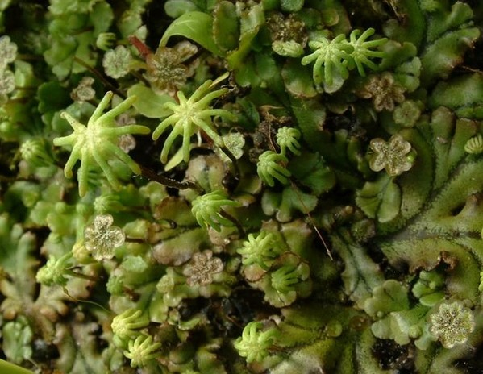
Zástupcovia

Slide 11
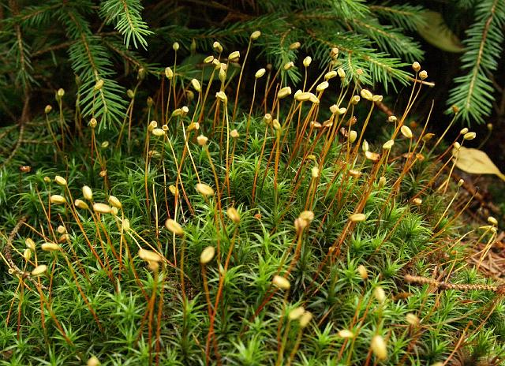
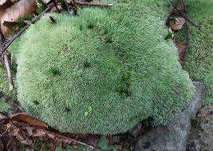
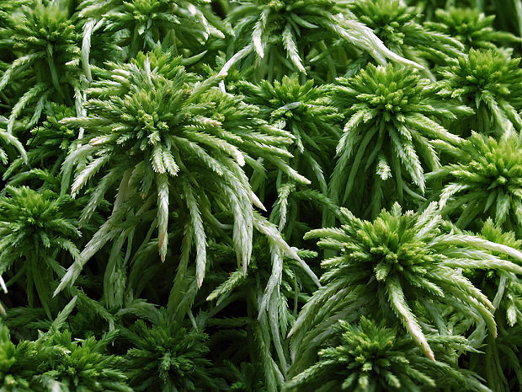

Slide 12
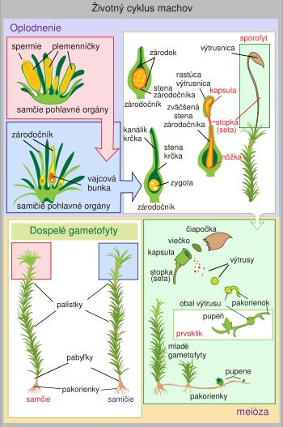

Slide 13
Rodozmena = metagenéza
Z jednobunkového haploidného výtrusu vyklíči zelený prvoklík
Na ňom sa vyvinú zelené rastliny machov, ktoré sú Jednodomé alebo dvojdomé ?????????????
v plemenníčkoch sa tvoria samčie pohlavné bunky = spermatozoidy.
v zárodočníkoch je nepohyblivá samičia pohlavná bunka vajcová bunka = oosféra
Splynutím pohlavných buniek vzniká_______, z ktorej sa vyvinie diploidná valcovitá stopka s výtrusnicou
Vo vnútri výtrusnice meiózou vznikajú haploidné výtrusy
Rodozmena je____________ (____________), v ktorej prevláda_________________.

Slide 14
Význam machorastov
palístky majú drobné bunky (hyalocysty), ktoré sú odumreté nezelené - nasávajú vodu
zelené bunky – chlorocysty
?

Slide 15
Plavúňorasty
najrozšírenejšie v prvohorách
vyhynuté dreviny stromovitého rastu
dnešné - byliny menších rozmerov
pajazýček (lingula) slúži na zachytávanie vody.
typická je pre nich heteromorfná rodozmena
gametofyt je viacej redukovaný, čo súvisí s prechodom rastlín na suchú zem

Slide 16
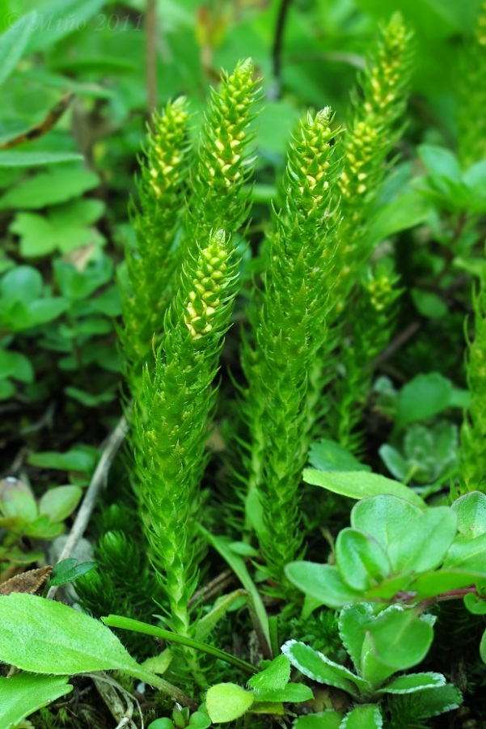
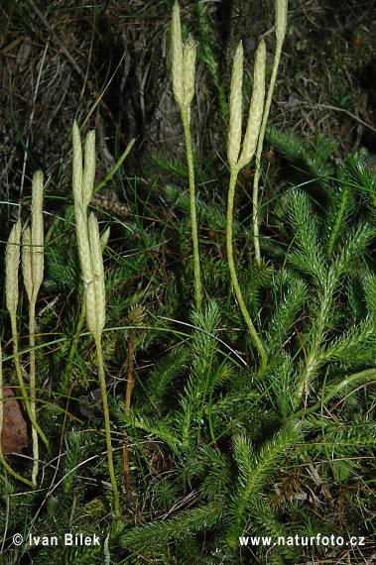
Zástupcovia:
Plavúň obyčajný – plazivá stonka, CH
Plavúnka brvitá (Selaginella selaginoides) - má pajazýček
Sigillaria, Lepidodendron – vyhynuté stromovité druhy

Slide 17
Sladičorasty
Papraď samčia (Dryopteris filix-mas)
Papradka samičia (Athyrium filix-femina)
Perovník pštrosí
Sladič obyčajný (Polypodium vulgare)
Slezinník červený
Marsilea štvorlistá

